Slide 1
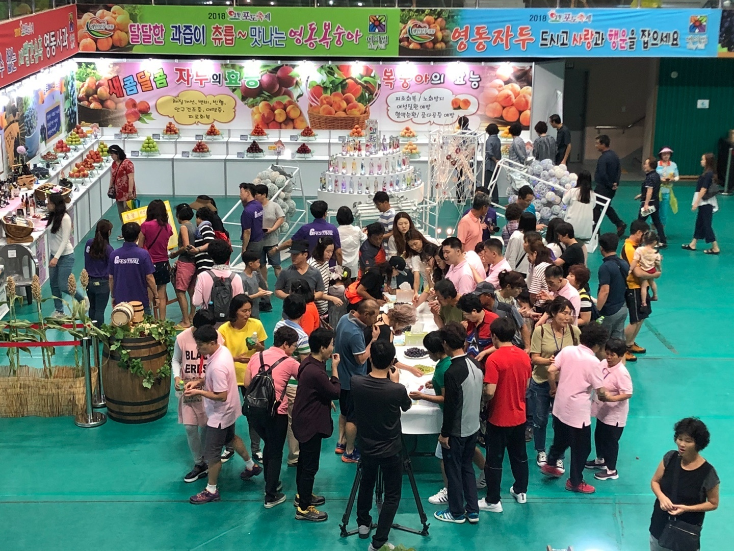
농업기술센터
Notes:
1
먼저, 지금의 옥천입니다.

Slide 2
6-1. 제9회 한국여성농업인 충청북도대회 참가
9. 4.(화)~5.(수) / 속리산유스타운 / 65명
내 용 : 회원 화합행사, 농특산물 전시 등
6-2. 대한민국 국제관광박람회 참가
9. 6.(목)~9.(일) / 일산 킨텍스 / 6명
내 용 : 귀농귀촌 정책 및 지원시책 홍보 등
6-3. 충북생활개선회 임원 교육
9. 18.(화) / 충주시 / 40명
내 용 : 시군생활개선회 임원 지도력 배양 등
6-4. 농기계 순회수리 교육
9. 3.(월)~28.(금) 10:00 / 매곡면 옥전리 등10개마을
내 용 : 농기계 수리 및 안전사용교육

Slide 3
6-5. 농업인 교육
구 분 | 회수 | 장 소 | 인원 | 내 용
농촌노인 사회적응력 강화 프로그램 교육 | 3 | 상촌면민회관 | 60 | - 노래교실 교육
영동와인 아카데미 교육 | 5 | U1 대학교 | 170 | 국내와이너리 사례연구 국산와인의 성공전략
청년농업인 경영컨설팅 교육 | 6 | 농업기술센터 | 24 | 경영진단·분석 및 컨설팅 교육
농업인대학 포도학과 교육 | 2 | 농업기술센터 | 80 | 수확후 과원관리 등
계 | 16회 |  | 334명

Slide 4
6-6. 기타 현안업무
시범사업추진 / 46개 사업 94개소
농업기계 임대사업 운영(3개 사업장) / 55종 530대
유용미생물 및 아미노액비 2톤 배양공급
과학영농시설운영 토양검정 추진
농작물 병해충 방제 지도
왜래해충 중점방제 지도
▣ 이달의 중점 홍보 사항
농업기계 임대사업장 3진 아웃제 홍보 / 소식지
PLS(농약안전사용 ) 중점지도 홍보 / 소식지

